Slide 1



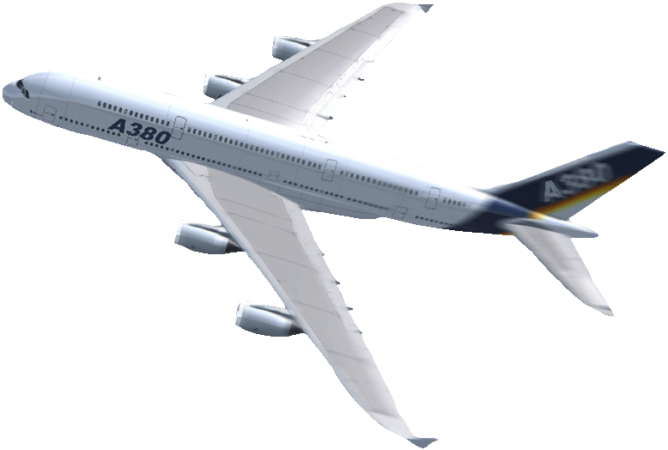
Ủy BAN NHÂN DÂN QUẬN LONG BIÊN
TRƯỜNG MẦM NON GIA THƯỢNG
1
11
2
GIÁO ÁN KPKH
12
3
13
4
14
5
15
6
CHỦ ĐỀ :GIA ĐÌNH
ĐỀ TÀI : TRÒ CHUYỆN VỀ MỘT SỐ ĐỒ DÙNG TRONG GIA ĐÌNH BÉ
16
7
17
8
18
9
Giáo viên : Nguyễn Thị Tình
Lứa tuổi: Mẫu giáo bé
Năm học : 2017 - 2018
19
10
20
21

Slide 2
Hoạt động 1: Trò chuyện về
gia đình của bé qua bài hát
Cả nhà thương nhau

Slide 3
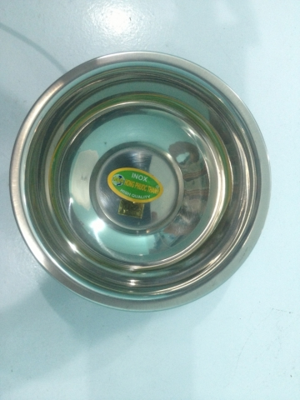
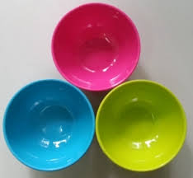
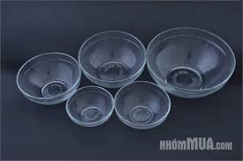
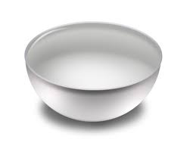
Đồ dùng để ăn

Slide 4
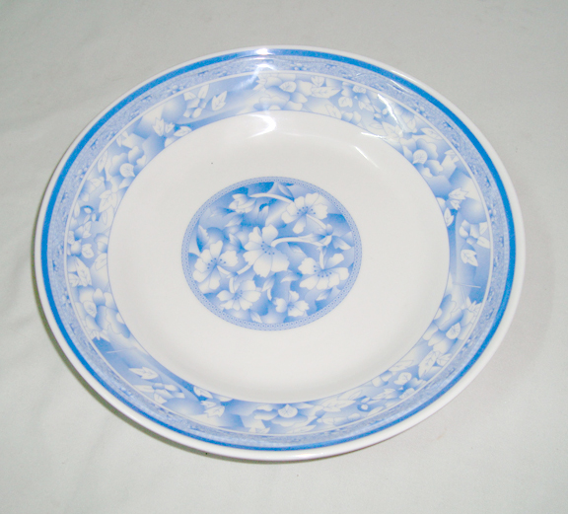
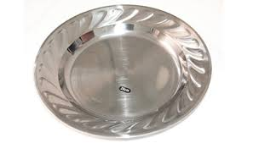
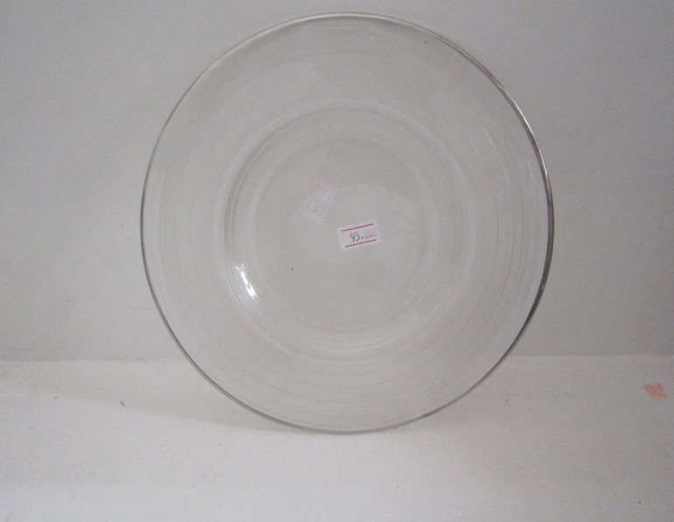
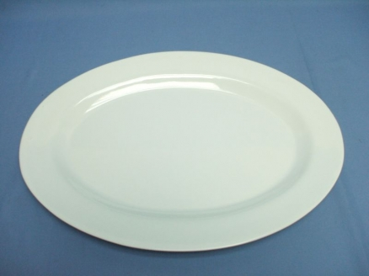
Đồ dùng để đựng thức ăn

Slide 5
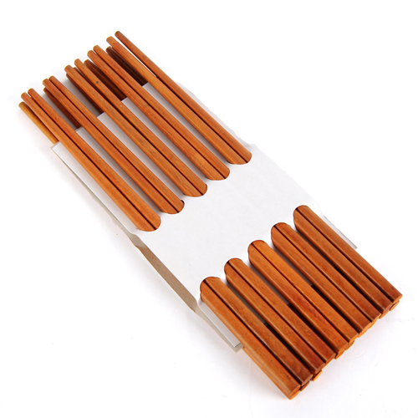
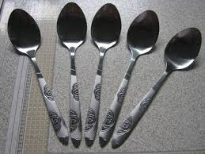
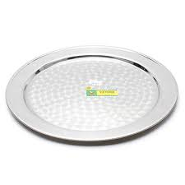
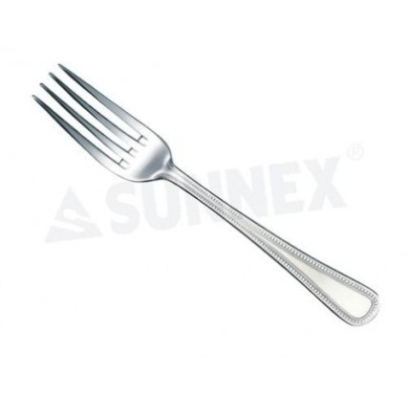
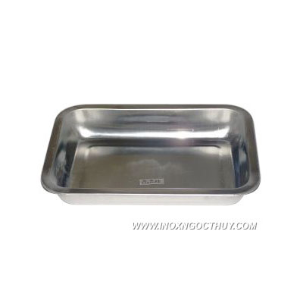

Slide 6
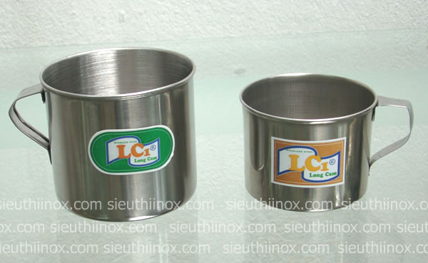
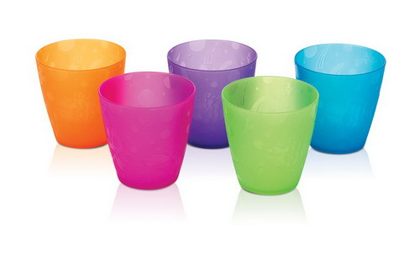
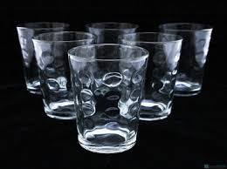
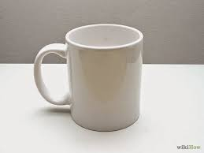
ĐỒ DÙNG ĐỂ UỐNG

Slide 7

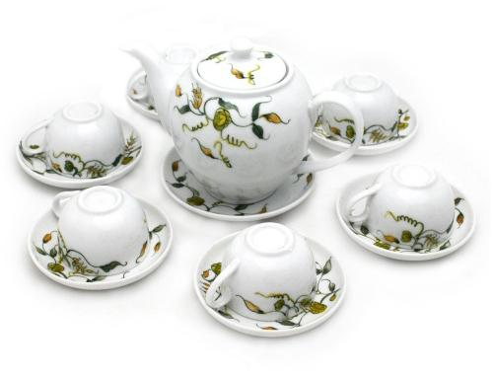
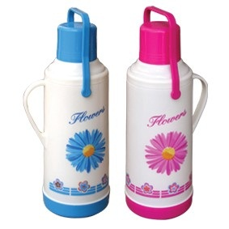

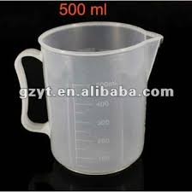

Slide 8
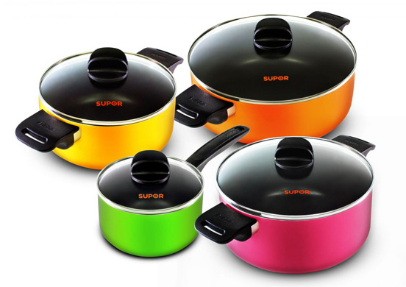
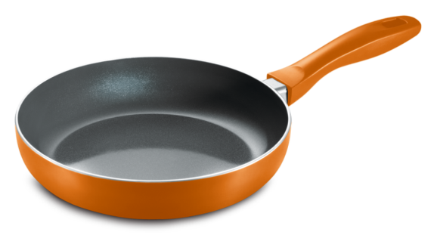
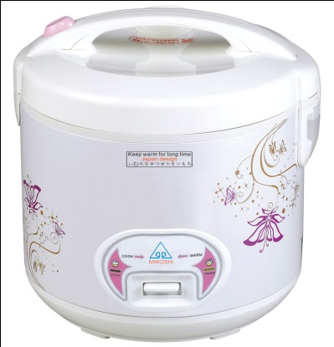
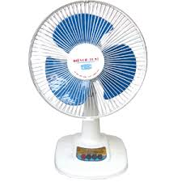
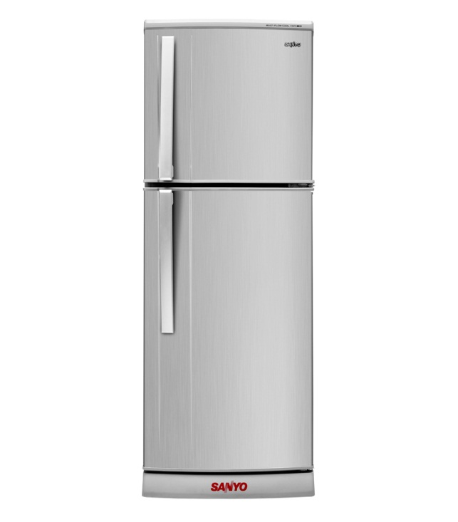
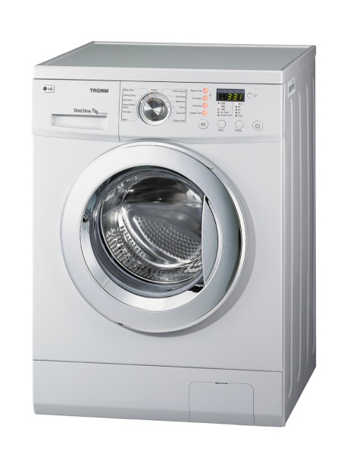
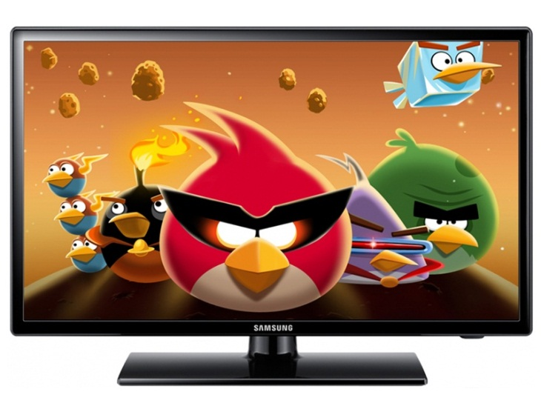
Đồ dùng sinh hoạt,
giải trí

Slide 9


Trò chơi: Cái gì biến mất?

Slide 11
Trò chơi 2: Thi xem ai nhanh?

Slide 12


Bài học đến đây là kết thúc
Chúc các cô mạnh khỏe
Chúc các bé chăm ngoan, học giỏi
Hẹn gặp lại

